Slide 1

السلام عليكم ورحمة الله وبركاته
أهلاً وسهلاً بكم طالباتي العزيزات
الأستاذة : خلود العتيبي

Slide 2


Slide 3


شريـــط الذكريات

Slide 4

موضوع الدرس
المادة: تفسيـــر
اليــوم: الأثنين
التاريخ:9/4/ 1446 هـ
مفسدات التواد والتراحم والصلة بين المسلمين

Slide 5
التمهــــيد
الفرقة والاختلاف شر و ضعف
والاجتماع والائتلاف خير وقوة
لـــــــــــــــذا
حرص الإسلام على ما يقوي أواصر المحبة والأخوة وحذر مما يؤدي للفرقـة والاختلاف .

Slide 6


أهداف الدرس
طالبتي المجتهدة تصفحي كتابك صفحة 92لمعرفة أهداف درسنا لهذا اليوم ..

Slide 7



Slide 8

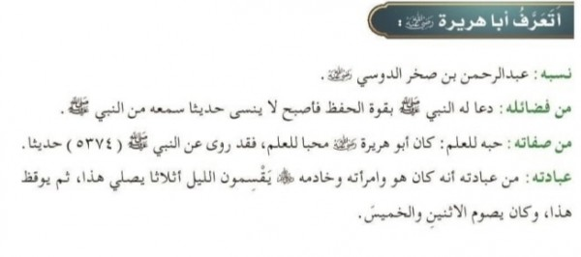
مُنظم الراوي

Slide 9


معاني الكلمــات
التهمـة بلا دليل
الظن
التجسس: البحث عن العورات
لا تجسسوا
التحسس: الاستماع لحديث القوم دون علمهم
لا تحسسوا
لا تزيدوا في السوم على سلعة لا تريدون شراءها
لا تناجشوا
لا تقاطعوا
لا تدابروا

Slide 10
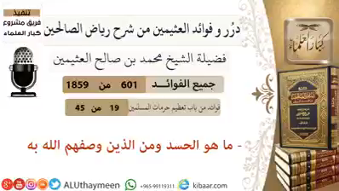
طالبتي المجتهدة بعد مشاهدتك للمقطع ما هو معنى الحســد؟
الحسد
تمني زوال النعمــة عن أخيه المسلم .

Slide 11
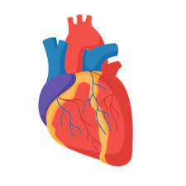
طالبتي المجتهدة مثلي لأعمال قلبيــه تسبب العداوة والبغضاء ؟
الحقد
الحسد
الاتهام بدون دليل و إنما مجرد ظنون وشكوك

Slide 12
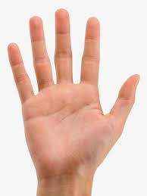
طالبتي المجتهدة مثلي لأعمال بدنيــة مفسدة للمودة والمحبة والصلة ؟
التهاجر
القطيعة
ترك التزاور
السلام
الإعتداء بالضرب

Slide 13
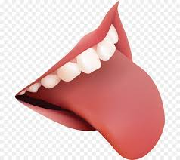
طالبتي المجتهدة مثلي لأعمال اللسان مفسدة للمودة والمحبة والصلة ؟
والسب والشتم
اللعن
الغيبة والنميمة
الكذب
السخرية والإستهزاء

Slide 14

لماذا وصف الظن بأنه أكذب الحديث ؟
يقصد به سوء الظن بغير دليل ووصف بأنه أكذب الحديث , لأنه حديث نفس يخالف الواقع من غير استناد إلى أماره .

Slide 15
من معاني الحديث وإرشاداته
1- الإسلام دين محبــة وتوادٍ وصلة , وضرب أروع الأمثلة في ذلك, وحث عليها المسلمين وجعلها من أسباب الترابط بينهم .
2- حذر الإسلام من الأعمال التي تسبب العداوة والبغضاء بين المسلمين , سواء أكانت بالقلب أم بالبدن أم باللسان.
3- من الأعمال القلبية المفسدة للمودة والمحبة والصلــة :
الاتهام بدون دليل , وإنما لمجرد ظنون وشكوك.
من الأعمال البدنيــة المفسدة للمودة والمحبة والصلة :
التهاجر والقطيعـة بترك التزاور والسلام
الاعتداء بالضرب, والسباب باللسان .

Slide 16

استراتيجية أرسل سؤالاً

Slide 17

الواجب المنزلي

